Slide 1


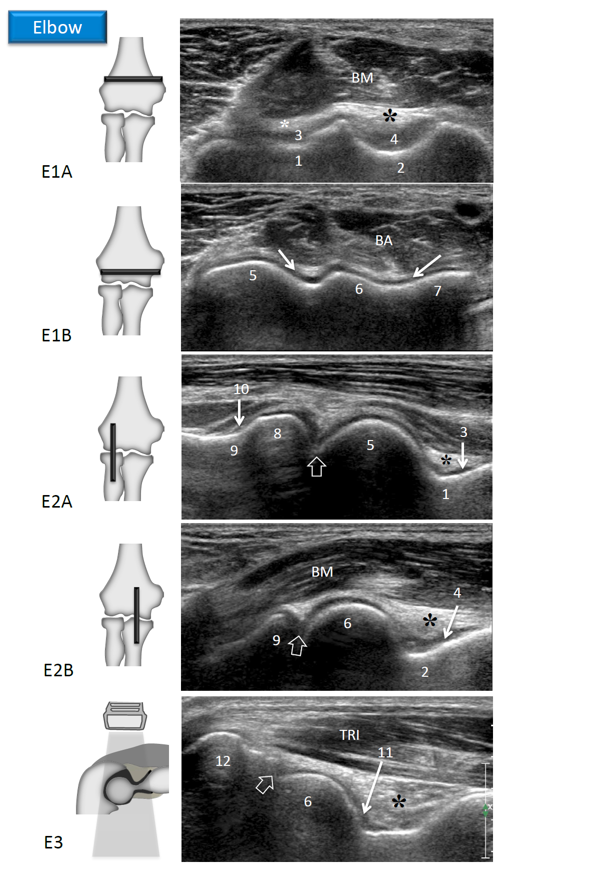
A.A.H.D.A
Asociación Argentina de Hemofilia y Desordenes Asociados.
Haemophilia Early Arthropathy Detection with UltraSound
E1A
E1B
E2A
E2B
E3
Codo

Slide 2
A.A.H.D.A
Asociación Argentina de Hemofilia y Desordenes Asociados.
Haemophilia Early Arthropathy Detection with UltraSound
#E1A. Se invita al paciente a mantener el antebrazo sobre la camilla con la palma hacia arriba. Se debe tener cuidado de extender el codo tanto como sea posible para lograr una mejor exposición de las superficies articulares de la epífisis humeral distal. Ejerciendo una suave presión con el pulgar del examinador sobre la eminencia tenar del paciente se puede ayudar a mantener el codo en supinación completa para un examen adecuado. En caso de daño osteocondral severo, puede haber limitación en los grados de extensión del codo. En estos casos, el codo debe ser extendido hasta el máximo de extensión permitida. El transductor se coloca en un plano transverso anterior a nivel de la mitad distal del brazo, aproximadamente a 10 cm proximal al pliegue del codo. La diáfisis humeral aparece como una imagen oval brillante caracterizada por márgenes homogéneos, profunda a la porción más gruesa de los músculos bíceps y brachialis. Mientras se barre el transductor hacia abajo, hacia la línea articular y la diáfisis humeral se va agrandando progresivamente, volviéndose plana. A nivel metafisario, dos hendiduras óseas adyacentes aparecen sobre la cara anterior del húmero, la fosa radial (lateral) y la fosa coronoide (medial). La primera es poco profunda y alberga el receso radial de la articulación, la segunda es más profunda y contiene el receso coronoide. Ambos recesos no están distendidos en estado normal y tienen como techo una almohadilla grasa anterior hiperecoica. Superficial a ella, se puede visualizar el brachialis como un músculo ancho que ocupa gran parte del codo anterior. Este plano de escaneo es útil para demostrar sinovitis en la articulación anterior del codo. En casos de abundante derrame articular, los recesos radial y coronoide se fusionan para formar un complejo único.
#E1B. Haciendo un barrido con el transductor hacia abajo desde el nivel de los dos recesos articulares sobre los planos transversos, se puede visualizar la epífisis humeral distal. La misma está conformada por el capitellum humeral convexo (lateral) y la tróclea cóncava (medial). La epífisis humeral distal puede ser fácilmente identificada basándose en su apariencia ondulante y su estructura bicapa formada por una banda anecoica superficial de cartílago articular y un eco lineal profundo relacionado con el hueso subcondral. Este plano de escaneo puede demostrar la presencia de daño osteocondral sobre la gran superficie articular de la articulación del codo. Por lo tanto este plano es tratado como plano de referencia para cuantificar anormalidades osteocondrales. En niños, el cartílago epifisario es más grueso pero sus límites evocan la forma definitiva del hueso. La identificación de las impresiones condrales del capitellum y de la tróclea son, por lo tanto, relativamente fáciles. La porción osificada de la tróclea por lo general luce muy irregular: esto es un hallazgo normal en el esqueleto inmaduro y no debe considerarse como un signo de daño osteocondral.
#E2A. El transductor se coloca en un plano sagital anterior alineado sobre la articulación radiocapitelar. Los principales puntos de referencia óseos para identificar la línea articular son la convexidad del capitellum humeral y la cabeza radial cuadrada. Ambos están cubiertos con una banda uniforme de cartílago que en los niños aparece más gruesa. En estados normales, el capitellum tiene un perfil redondeado homogéneo con ausencia de cualquier mínima irregularidad. Craneal al capitellum humeral se localiza el receso radial sobre el piso de la fosa radial. Superficial a ella aparece la almohadilla grasa anterior como una línea hiperecoica alargada debajo del brachialis. Distal a la línea articular, se puede apreciar el receso anular a nivel del cuello radial, profundo al músculo supinador. Este plano es capaz de demostrar signos de daño osteocondral anterior que afecte al capitellum humeral y la cabeza radial. De forma similar, permite la representación de la distensión del espacio articular anterior en pacientes con sinovitis.

Slide 3
A.A.H.D.A
Asociación Argentina de Hemofilia y Desordenes Asociados.
Haemophilia Early Arthropathy Detection with UltraSound
#E2B. El proceso coronoides aparece como una estructura ósea punzante al mover el transductor medialmente en los planos sagitales sobre la línea articular. Su forma luce diferente a la de la cabeza radial la cual es más prominente y cuadrada. El músculo brachialis se inserta en su base. Craneal al proceso coronoides, la tróclea humeral aparece convexa distalmente y cóncava proximalmente: es ligeramente más pequeña en tamaño que el capitellum. La fosa coronoides es más profunda que la radial y está ocupada por la almohadilla grasa anterior. El receso de la articulación coronoides está localizado sobre el piso de esta fosa. Este plano de escaneo puede mostrar sinovitis en el receso coronoides. También puede revelar signos de daño osteocondral en la tróclea.
#E3. El codo posterior es examinado mientras se mantiene la articulación flexionada en 90° con la palma descansando sobre la camilla. Se coloca el transductor en un plano medio sagital craneal al olecranon, sobre la intersección musculotendinosa distal del tríceps. Se debe tener cuidado para alinear el transductor con el eje largo del antebrazo. Un escaneo fuera del eje puede hacer el examen difícil debido al poco reconocimiento de los puntos de referencia. Profundo al tríceps se puede identificar la almohadilla grasa posterior hiperecoica llenando la fosa posterior, el olecranon y la cara posterior de la tróclea cubierta por un borde regular y delgado de cartílago articular. El receso del olecranon está localizado entre el piso óseo de la fosa y la almohadilla grasa posterior. En estados normales éste se encuentra colapsado. Este plano de escaneo permite demostrar sinovitis en el codo posterior e informa menos sobre daños osteocondrales.

Slide 4
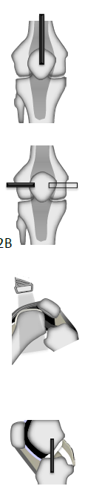
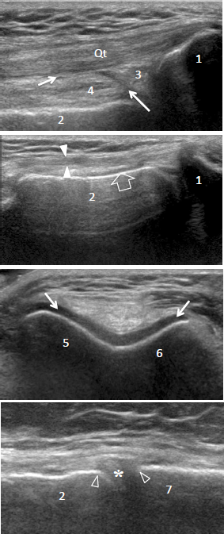
A.A.H.D.A
Asociación Argentina de Hemofilia y Desordenes Asociados.
Haemophilia Early Arthropathy Detection with UltraSound
K1
K2A–K2B
K3
K4
Rodilla

Slide 5
A.A.H.D.A
Asociación Argentina de Hemofilia y Desordenes Asociados.
Haemophilia Early Arthropathy Detection with UltraSound
#K1. Se le pide al paciente que se acueste sobre la camilla mientras mantiene la rodilla con una flexión aproximada de 30° – 40° para estirar el mecanismo extensor y evitar la anisotropía en el tendón del cuádriceps. El transductor se coloca en primer lugar en un plano medio sagital con su borde inferior en el polo superior de la patela. El receso suprapatelar se puede encontrar craneal a la patela y profundo al tendón del cuádriceps. Si no se encuentra distendido, el receso aparece como un espacio en forma de S, estrecho, hipoecoico localizado entre la almohadilla grasa suprapatelar y prefemoral. El transductor se moviliza medialmente y lateralmente desde la línea media sagital para cubrir completamente el ancho del receso. En el caso de derrames abundantes, el receso se expande significativamente en una dirección craneal y necesita ser evaluado completamente hasta su extremo superior. Las imágenes dinámicas durante la contracción isométrica del cuádriceps o el aumentar la presión de los espacios parapatelares con la mano con la que no se está examinando puede ser de ayuda para redireccionar algo del derrame articular hacia los recesos. La transición entre la tróclea y la diáfisis femoral debe ser evaluada cuidadosamente para descartar osteofitos. Se puede reconocer una hendidura ósea entre la epífisis femoral y la metáfisis en los niños, reflejando la placa de crecimiento (fisis). Este plano de escaneo es muy sensible para demostrar sinovitis en la articulación de la rodilla.
#K2A-B. El escaneo luego se extiende sobre los lados lateral y medial de la patela para examinar los recesos parapatelares debido a que la proliferación sinovial crónica se puede acumular ahí en ausencia de cualquier distensión del receso suprapatelar. Estos recesos se sitúan entre los cóndilos femorales y el retináculo patelar y están en continuidad con el suprapatelar. Manteniendo la rodilla en 30° - 40° de flexión, se coloca el transductor sobre el tercio medio de la patela y luego se barre lateral y medialmente a ella sobre los planos transversos. Una vez que se han reconocido los recesos parapatelares, se mueve el transductor anteriormente y posteriormente para cubrir toda su extensión. Estos planos de escaneo complementan a aquel descrito en el punto #1 para completar la evaluación del espacio articular.
#K3. La tróclea en forma de V y el cartílago articular superficial son examinados sobre los planos transversos con la rodilla hiperflexionada y el pie nivelado sobre la camilla. Con una máxima flexión de la rodilla, emerge la tróclea femoral por debajo de la patela con un alcance máximo y puede ser evaluada de forma extensa con el ultrasonido. Los pacientes con artritis avanzada de rodilla pueden ser incapaces de flexionar la articulación de una forma máxima. En estos casos, el examinador puede presionar la pierna del paciente cuidadosamente contra el muslo para obtener el mayor grado de flexión posible. En esta posición el tendón del cuádriceps es empujado anteriormente por la tróclea femoral y adopta una trayectoria curvilínea sobre la misma. El transductor se coloca craneal a la patela sobre los planos transversos y se desplaza hacia arriba y hacia abajo para cubrir la mayor parte del cartílago troclear. Cuando se hace el barrido con el transductor a lo largo de la tróclea curveada se debe tener cuidado de mantenerlo perpendicular a su superficie para evitar cualquier artefacto. Las facetas articulares de la tróclea (lateral y medial) son evaluadas cuidadosamente por simetría, estado de sus contornos (presencia de osteofitos) y grosor. Los bordes medial y lateral de la tróclea deben ser examinados cuidadosamente como sitios comunes de formación de osteofitos. En los niños, una comparación uno a uno con la rodilla contralateral puede aumentar la seguridad en la detección de cambios sutiles en el grosor del cartílago. En casos de anormalidades locales sutiles o dudosas se pueden utilizar los planos sagitales para confirmar los hallazgos. La tróclea femoral representa la superficie blanco para la evaluación de ultrasonido de los daños osteocondrales.

Slide 6
A.A.H.D.A
Asociación Argentina de Hemofilia y Desordenes Asociados.
Haemophilia Early Arthropathy Detection with UltraSound
#K4. (Exclusivo para adultos). Se le pide al paciente que rote la pierna externamente mientras mantiene la rodilla con una flexión de 20° - 30°. Se coloca el transductor en un plano coronal entre el tercio anterior y el tercio medio de la porción medial de la rodilla en el eje largo del ligamento colateral medial. Este ligamento aparece como una estructura fibrilar delgada que une el cóndilo femoral medial y la tibia. Profundo a este ligamento es visible la base del menisco medial como una estructura fibrocartilaginosa hiperecoica. En estados normales, los contornos externos del fémur y de la tibia que se orientan hacia el espacio articular son homogéneos y regulares. Los osteofitos con frecuencia involucran los contornos mediales del fémur y de la tibia. Ellos se pueden apreciar como crecimientos óseos discretos que se extienden superficialmente. Debido a las superficies cartilaginosas que aún se encuentran en los huesos de los niños, éstas hacen que la formación de osteofitos no sea factible y es por ello que este plano de escaneo se omite en este grupo etario.

Slide 7
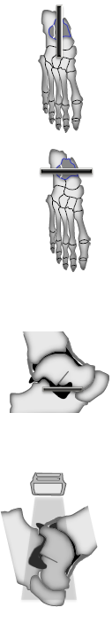
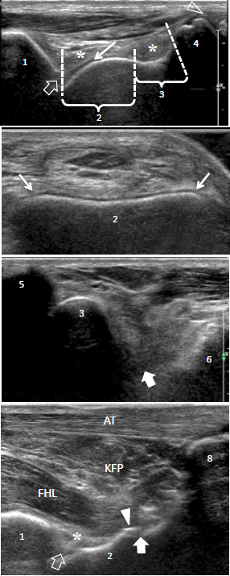
A.A.H.D.A
Asociación Argentina de Hemofilia y Desordenes Asociados.
Haemophilia Early Arthropathy Detection with UltraSound
A1A
A1B
A2
A3
Tobillo

Slide 8
A.A.H.D.A
Asociación Argentina de Hemofilia y Desordenes Asociados.
Haemophilia Early Arthropathy Detection with UltraSound
A1A
A1B
A2
A3
Tobillo

Slide 9
A.A.H.D.A
Asociación Argentina de Hemofilia y Desordenes Asociados.
Haemophilia Early Arthropathy Detection with UltraSound
#A1A. Se sienta al paciente con el talón descansando sobre la camilla y con el antepie ligeramente elevado sobre el talón. Primero se coloca el transductor en un plano medio sagital sobre la cara anterior de la articulación tibiotalar. Con el lado ulnar de la misma mano que sostiene el transductor se ejerce una presión suave por parte del examinador sobre el dorso del antepie para halar el domo talar tanto como sea posible fuera de la cobertura tibial. Con esta maniobra, el examinador puede evaluar indirectamente si existe un grado limitado de flexión plantar comparado con el lado contralateral. De proximal a distal, los principales puntos de referencia óseos a ser incluidos en el campo visual de la imagen de ultrasonido son: i) el perfil inclinado hacia abajo de la epífisis tibial distal, ii) la convexidad del domo talar cubierto con una capa uniforme de cartílago articular anecoico; iii) la concavidad del cuello talar; iv) la prominencia de la cabeza talar y finalmente v) la cara dorsal de la articulación talonavicular. El receso anterior de la articulación tibiotalar se extiende desde la línea articular hasta la unión del cuello y la cabeza del talus, profundo a la almohadilla grasa intrarticular. En derrames leves se puede encontrar de forma selectiva un fluido hipoanecoico a nivel del cuello talar. Luego se moviliza el transductor de lateral a medial para cubrir toda la extensión del cartílago y del hueso subcondral que cubre el domo talar. El domo talar representa la superficie blanco para la evaluación por ultrasonido del daño osteocondral en el tobillo y se debe evaluar de manera cuidadosa.
#A1B. Utilizando la misma posición del tobillo descrita en el punto #1A, se coloca el transductor sobre los planos transversos, encima de la cara anterior de la tibia distal como un punto de referencia y luego se realiza un barrido hacia abajo para examinar la porción anterior del domo talar. Utilizando estos planos, el domo talar tiene una forma cuadrada y aparece cubierta con una capa hipoecoica uniforme de cartílago articular. Debido a que el domo talar es convexo en vez de estar en una dirección craneocaudal, se debe inclinar continuamente el transductor sobre el mismo para mantener el haz del ultrasonido perpendicular a las superficies osteocondrales. Se debe realizar un barrido sobre el domo talar para asegurar una muestra completa de las superficies articulares. Durante el escaneo se debe tener cuidado de no confundir la apariencia normal irregular y con vacíos del cuello talar con una lesión osteocondral que ocurre a nivel del domo talar distal. En casos de duda, el rotar el transductor nuevamente al plano sagital puede dar claridad a la imagen. Estos planos complementan aquellos descritos en el punto #1A para completar la evaluación de la superficie articular anterior.
#A2. Luego se coloca el pie nivelado sobre la camilla en una posición inversa para examinar el receso anterior de la articulación subtalar. El primer punto de referencia para identificar es el ligamento talofibular anterior. El transductor se coloca horizontalmente sobre el eje largo de este ligamento. Luego se hace un barrido anterior e inferior al ligamento hasta que aparezca una hendidura profunda llena de grasa hiperecoica en el campo visual de la imagen del ultrasonido reflejando el seno del tarso (sinus tarsi). Cualquier área hipoecoica localizada que llena parcialmente este espacio debe ser considerado como un receso anterior distendido de la articulación subtalar. En niños, uno debe tener cuidado de no confundir el cartílago de la porción osificada de los huesos que está hacia la hendidura con una sinovitis articular subtalar. La presión del transductor sobre los hallazgos dudosos y un escaneo dinámico mientras se cambia la posición del pie pueden ser de ayuda.

Slide 10
A.A.H.D.A
Asociación Argentina de Hemofilia y Desordenes Asociados.
Haemophilia Early Arthropathy Detection with UltraSound
#A3. Se invita al paciente a colocarse en una posición prona con la punta de los pies sobre la camilla para estirar el tendón de Aquiles. Se coloca el transductor en un plano sagital sobre la porción supracalcánea de este tendón, para examinar los recesos posteriores de las articulaciones tibiotalar y subtalar. Estos recesos tienen una localización profunda y su examen por lo general requiere un aumento en la penetración del haz del ultrasonido. Esto se puede lograr disminuyendo la frecuencia del transductor, disminuyendo las zonas de foco y aumentando la amplificación en el área más profunda del campo visual. En tobillos gruesos y con grasa, se pueden colocar los transductores de forma alternativa a lo largo de la cara medial del tendón de Aquiles en un plano sagital oblicuo, convergiendo ligeramente hacia la línea media. Con esta última posición, los recesos articulares están más cercanos al transductor y pueden ser examinados con una mejor calidad de imagen. Los principales puntos de referencia óseos a ser reconocidos son: 1) el maléolo posterior de la tibia; 2) la convexidad de la cara posterior del domo talar cubierto con cartílago articular y la prominencia del proceso posterior (proceso de Stieda) del talus; 3) cara superior del calcáneo. El receso posterior de la articulación tibiotalar se encuentra entre la tibia y el talus por debajo de la almohadilla grasa posterior hiperecoica. El receso posterior de la articulación subtalar se encuentra entre el proceso posterior del talus y del calcáneo. En niños, el proceso posterior del talus es completamente condral y no debe ser confundido con la sinovitis de la articulación tibiotalar o subtalar. Este plano de escaneo complementa aquellos descritos en los puntos #1A, B y #2 para completar la evaluación de los espacios articulares.
Adaptado de Martinoli C et al. Thromb Haemost 2013;109:1170–9.

